Slide 1
T.C.
ORMAN ve SU İŞLERİ BAKANLIĞI
SU YÖNETİMİ GENEL MÜDÜRLÜĞÜ
Burak EKİNCİ
Uzman Yardımcısı
01/12/2015

Slide 2
İÇERİK
Su Yönetimi Genel Müdürlüğü Görevleri
Türkiye de Su kullanımı
Su Verimliliği
İçme Suyu Alanında Su Verimliliği Çalışmaları
Sulama Sistemlerinde Su Kullanımının Kontrolü ve Su Kayıplarının Azaltılmasına İlişkin Yönetmelik Taslağı

Slide 3
Su Yönetimi Genel Müdürlüğü
04.07.2011 tarih ve 645 sayılı Kanun Hükmünde Kararname (KHK) uyarınca Bakanlık Merkez Teşkilatı bünyesinde Su Yönetimi Genel Müdürlüğü kurulmuştur.
08.08.2011 tarih ve 648 Sayılı KHK ile de görevleri yeniden düzenlenmiştir.

Slide 4
GÖREVLER
Su kaynaklarının korunması, iyileştirilmesi ve kullanılmasına ilişkin politikaların belirlenmesine katkıda bulunmak.
b) Su yönetiminin ulusal ve uluslararası düzeyde koordinasyonunu sağlamak.
c) Havza bazında nehir havza yönetim planları hazırlamak, ilgili mevzuat çalışmalarını yürütmek.
ç) Havza bazında kirliliğin önlenmesi ile ilgili tedbirleri belirlemek, değerlendirmek, güncellemek ve uygulamaların takibini yapmak.

Slide 5
GÖREVLER
d) Yer üstü ve yer altı sularının kalite ve miktarının korunmasına yönelik hedef, ilke ve alıcı ortam standartlarını belirlemek,
e) Su kalitesini izlemek veya izletmek.
f) Taşkınlarla ilgili strateji ve politikaları belirlemek, ilgili mevzuatı ve taşkın yönetim planlarını hazırlamak.
g) Kuraklıkla ilgili strateji ve politikaları belirlemek, ilgili mevzuatı ve kuraklık yönetim planlarını hazırlamak.
h) Sektörel bazda su kaynaklarının tahsislerine ilişkin gerekli koordinasyonu yapmak.

Slide 6
GÖREVLER
ı) İlgili uluslararası sözleşmeler ve diğer mevzuattan kaynaklanan süreçleri takip etmek, sınır aşan ve sınır oluşturan sulara ilişkin işleri ilgili kurumlarla işbirliği içinde yürütmek.
İ) Ulusal su veri tabanlı bilgi sistemini oluşturmak.
j) Su kirliliği açısından hassas alanları ve nitrata duyarlı hassas alanları tespit etmek ve izlemek.
k) Arıtma tesislerinin tasarım esaslarını, normlarını ve kriterlerini belirlemek, projeleri onaylamaya yetkili kurum ve kuruluşları tespit etmek, tesisleri işletecek elemanların eğitimlerini temin etmek, sertifikalarını vermek.
l) İklim değişikliğinin su kaynaklarına etkisi ile ilgili çalışmalar yapmak.

Slide 7
Türkiye’de su kullanımı
Türkiye’nin 2014 yılında toplam su tüketimi 44 km³ olmuştur. Bu suyun %11’i sanayide, %15’i evsel kullanımda, %74’sı tarımsal alanda kullanılmıştır.
Türkiye’nin 2023 hedefleri arasında;
112 km³ kullanılabilir su potansiyelinin tamamını kullanmak
Potansiyel sulu tarım alanlarının geliştirilmesi yer almaktadır.
Sektörel su kullanımı hedefleri tarımda %64, sanayide %20 ve evsel kullanımda %16 olarak belirlenmiştir

Slide 8
Su Verimliliği
Hedeflenen; evsel kullanımda, sanayide ve tarımda sürdürülebilir su yönetimiyle miktar açısından suyun her alanda daha etkin ve verimli kullanılmasını sağlamaktır.
Türkiye’de suyun en fazla kullanıldığı sektör olan tarımda sulama oranı %62 , sulama randımanı %42 seviyelerindedir.
Tarımdan sonra gelen en önemli su kullanım alanı olan evsel kullanımda ise 2012 TÜİK verilere göre gelir getirmeyen su miktarı % 43,6 seviyelerindedir, ancak gerçekte bu oran %60’ların üzerindedir.

Slide 9
Su Verimliliği
Su yönetiminin vizyonu su kaynaklarının sürdürülebilir, verimli ve etkin kullanımını sağlamaktır.
Suya olan talep her geçen gün artmaktadır; ancak su kayıp ve kaçakları nedeniyle suyun yarısına yakını daha kullanıcıya ulaşamadan kaybedilmektedir. Gerek eskiyen altyapılardan gerekse iklim değişikliğinden kaynaklanan su kayıp ve kaçakları, su tüketiminin en yoğun olduğu yaz aylarında iki katına çıkmaktadır.
Yeni su kaynakları bulmak, kaynaktan alınan suyun kullanım alanına uygun kalitede arıtılmasını sağlamak ve bu işlemlerin ardından şebeke ile nihai kullanıcıya ulaştırmak hem ekonomik hem de teknik açıdan maliyetli bir işlemdir. Bu nedenle de yeni su kaynağı arayışına başlamadan önce, mevcut şebekedeki su kayıplarının azaltılmasıyla ilgili çalışmalara öncelik verilmesi gerekmektedir.

Slide 10
İçme-Kullanma Suyu Alanında
Su Verimliliği
“İçmesuyu Temin ve Dağıtım Sistemlerindeki Su Kayıplarının Kontrolü Yönetmeliği” ve Teknik Usuller Tebliği
Yönetmelik, 8 Mayıs 2014 tarihli ve 28994 sayılı Resmi Gazete’de yayımlanarak yürürlüğe girmiştir.
İdareler su kayıp oranlarını, bu yönetmeliğin yürürlük tarihinden itibaren, büyükşehir ve il belediyelerinde 5 yıl içerisinde en fazla % 30, takip eden 4 yıl içerisinde ise en fazla % 25 düzeyine; diğer belediyelerde 9 yıl içerisinde en fazla % 30, takip eden 5 yıl içerisinde ise en fazla % 25 düzeyine indirmekle yükümlü hale gelmişlerdir.
Belediyeler ve su idareleri tarafından sunulması zorunlu hale getirilmiş olan yıllık raporlar sayesinde, belediye bazında su kayıp-kaçakları envanteri oluşturulacaktır.
Yönetmelikte de belirtildiği üzere birtakım teknik hususların detaylandırılması ve idarelere yol göstermek maksadıyla Teknik Usuller Tebliği hazırlanmış ve 16 Temmuz 2015 tarih ve 29418 sayılı Resmi Gazetede yayımlanarak yürürlüğe girmiştir.

Slide 11
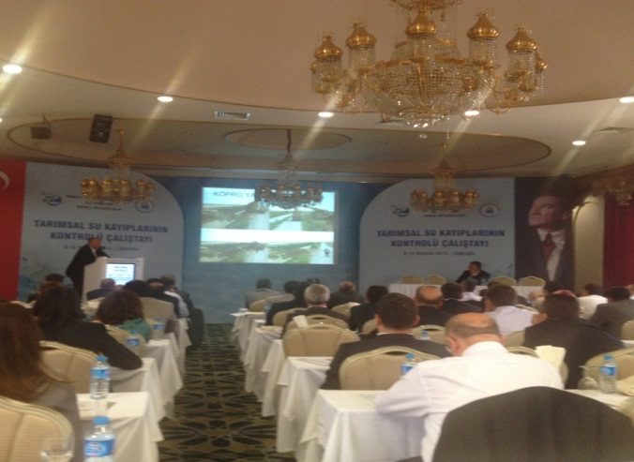
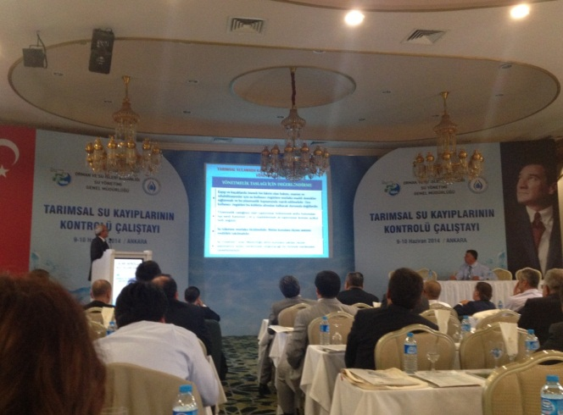
Sulama Sistemlerinde Su Kullanımının Kontrolü ve
Su Kayıplarının Azaltılmasına İlişkin Yönetmelik Taslağı
09-10 Haziran 2014 tarihlerinde Ankara’da Tarımsal Su Kayıplarının Kontrolü Çalıştayı yapılmıştır. Çalıştaya, Devlet Su İşleri Genel Müdürlüğü, Gıda Tarım ve Hayvancılık Bakanlığı, Mahalli İdareler Genel Müdürlüğü, Enerji ve Tabii Kaynaklar Bakanlığı, Kalkınma Bakanlığı, Sulama Birlikleri, Sulama Kooperatifleri, Büyükşehir Belediyeleri, SUEN ve ilgili diğer kurum/kuruluşlar ile konusunda uzman öğretim görevlileri tarafından katılım sağlanmıştır.
Yapılan çalıştay sonucunda bir yönetmelik taslağı oluşturulmuştur.

Slide 12
Sulama Sistemlerinde Su Kullanımının Kontrolü ve
Su Kayıplarının Azaltılmasına İlişkin Yönetmelik Taslağı
Hazırlanan Yönetmelik Taslağını değerlendirme ve geliştirmek için Genel Müdürlüğümüz, DSİ Genel Müdürlüğü ve Gıda, Tarım ve Hayvancılık Bakanlığı’ndan ilgili uzman personellerden oluşan bir çalışma grubu oluşturulmuştur.
Bu çalışma grubu ilk toplantısını 11.09.2014 tarihinde gerçekleştirmiş olup, düzenli aralıklarla toplanmış ve 14. toplantısını 15.06.2015 tarihinde gerçekleştirerek yönetmelik taslağına nihai şeklini vermiştir.
Taslak Yönetmelik 06.10.2015 tarihinde kurum/kuruluş ve gerçek kişilerin görüşüne açılarak, görüşler toplanmıştır. Toplanan bu görüşler değerlendirilerek yönetmelik taslağına işlenecek ve Başbakanlığa gönderilmek üzere nihai halini şeklini alacaktır.

Slide 13
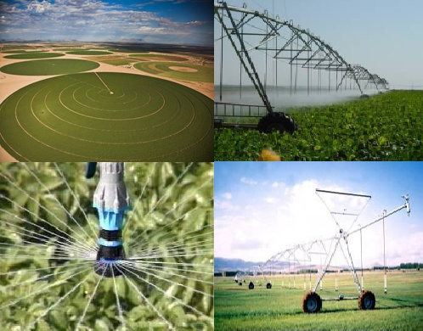
Sulama Sistemlerinde Su Kullanımının Kontrolü ve
Su Kayıplarının Azaltılmasına İlişkin Yönetmelik Taslağı
Taslak Yönetmeliğin amacı sulama suyunun verimli kullanılması, su tasarrufunun sağlanması, kayıpların azaltılması ve izinsiz kullanımların önlenmesi ile sulama suyu temini, dağıtımı ve kullanım maliyetlerinin azaltılmasının sağlanmasına ilişkin usul ve esasları düzenlemektir.

Slide 14
Sulama Sistemlerinde Su Kullanımının Kontrolü ve
Su Kayıplarının Azaltılmasına İlişkin Yönetmelik Taslağı
Taslak Yönetmelik;
Kaynaktan bitki kök bölgesine kadar kullanılan suyun sürdürülebilir ve etkin kullanımını sağlamayı amaçlamaktadır.
Gıda, Tarım ve Hayvancılık Bakanlığı
Devlet Su İşleri Genel Müdürlüğü,
İl Özel İdareleri,
Büyükşehir Belediyeleri ve Belediyeler,
Halk sulamalarını kapsamaktadır.
Mevcut ve yapılacak olan yeni şebekelerde uygulanacaktır.
Notes:
Halk sulamaları: tarımsal sulama faaliyeti gerçekleştiren; gerçek kişi ya da tüzel kişiliğe sahip tek bir kullanıcı tarafından, aynı su kaynağından faydalanarak 100 hektarın üzerinde alanın sulandığı

Slide 15
Sulama Sistemlerinde Su Kullanımının Kontrolü ve
Su Kayıplarının Azaltılmasına İlişkin Yönetmelik Taslağı
Taslak Yönetmelik ile;
Sulama tesislerinin sürdürülebilir kullanımını sağlayacak tedbirlerin alınması,
Su kullanıcı örgütleri ve ilgili kurumların, sulama faaliyetleri ile ilgili olarak belirlenen amaç ve hedefler doğrultusunda işbirliği yapması,
Çiftçi eğitimlerinin gerçekleştirilmesi,
Sulama randımanını yüksek düzeyde tutacak tedbirlerin alınması,
Kurumlarının sorumluluklarının bu kapsamda yeniden tanımlanması,

Slide 16
Sulama Sistemlerinde Su Kullanımının Kontrolü ve
Su Kayıplarının Azaltılmasına İlişkin Yönetmelik Taslağı
Sulama tesislerinin, katılımcı sulama yönetim modeli olan kullanıcıların kurdukları su kullanıcı örgütlerince yönetilmesinin sağlanması,
Su tasarrufu sağlayan uygun modern sulama yöntemlerinin kullanılması ve teşviki,
Sulama tesislerinin sürdürülebilir kullanımı ve doğru sulama uygulamaları için gerekli planlama ve modern izleme ve değerlendirme faaliyetlerinin yapılması,
Su kullanıcılarının sulamada, su dağıtım planlarına uygun su kullanmasının önlenmesi,
hedeflenmektedir.

Slide 17
Sulama Sistemlerinde Su Kullanımının Kontrolü ve
Su Kayıplarının Azaltılmasına İlişkin Yönetmelik Taslağı
Taslak Yönetmelikte ;
Yeni sulama tesislerinin tasarımı ve mevcut sulama tesislerinin yenilenmesi,
Sulama tesislerinde yürütülecek işletme, bakım, onarım ve yönetim çalışmaları,
Uygun sulama yöntemlerinin kullanımı,
Yönetmeliğin yürürlük tarihinden itibaren yedi yıl içerisinde sulama oranını %75 seviyesine, sulama randımanının %55 seviyesine yükseltilmesi,
konuları yer almaktadır.

Slide 18
Sulama Sistemlerinde Su Kullanımının Kontrolü ve
Su Kayıplarının Azaltılmasına İlişkin Yönetmelik Taslağı
Su Yönetimi Genel Müdürlüğü internet sayfası http://suyonetimi.ormansu.gov.tr duyurular bölümünde yer alan söz konusu Yönetmelik Taslağı'na, görüşlerinizi ve tekliflerinizi, resmi yazı ile Genel Müdürlüğümüze ve mail yoluyla b.ekinci@ormansu.gov.tr adresine iletebilirsiniz.

Slide 19
T.C.
ORMAN ve SU İŞLERİ BAKANLIĞI
SAYGILARIMLA…
b.ekinci@ormansu.gov.tr
0312 207 55 56

